Slide 1
Муниципальное дошкольное образовательное автономное учреждение детский сад № 95
«Развитие пространственных представлений у детей дошкольного возраста в НОД по физической культуре»
Подготовила: Коротченко Алена Викторовна
Инструктор по физической культуре

Slide 2
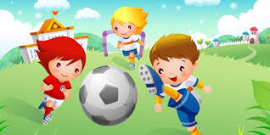
Признается очевидным, что двигательная деятельность ребенка представляет собой наиболее широкие возможности для развития у дошкольников ориентировки в пространстве как важной составляющей пространственных представлений.

Slide 3
Вопросами формирования у детей пространственных представлений занимались такие известные педагоги – исследователи, как
А. М. Леушина, М. Фидлер, Т. И. Ерофеева, А. А. Столяр, Е. В. Сербина, О. М. Дьяченко, В. В. Данилова, Н. Я. Семаго, М. М. Семаго и другие.

Slide 4
Первоначальной задачей является освоение ребенком ориентировки на собственном теле.
Ориентировка «на себе» включает знание отдельных частей своего тела и лица, в том числе симметричных (правая или левая рука, нога и т. д.).
Она формируется еще в младшем возрасте, но представляется необходимым включать ее в занятия и в старшей группе, поскольку некоторые дети на протяжении всего обучения путают правую и левую стороны.

Slide 5
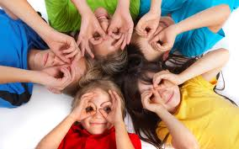
Основное же внимание в старшем дошкольном возрасте уделяется ориентировке «от себя».
Она основывается на знании пространственного расположения отдельных частей своего тела, умении ориентироваться в предметно-пространственном окружении «от себя».

Slide 6
Следующая задача в обучении — ориентировка на внешних объектах («на любых предметах», «на человеке»)
Пространственная ориентировка на любых объектах предметного окружения становится возможной, если усвоена пространственная ориентировка на собственном теле.
Ребенок мысленно переносит ее на другие объекты (выделяет различные их стороны – переднюю, заднюю, боковые, верхнюю и нижнюю) и на другого человека (вверху – голова, а внизу – ноги; впереди – лицо, сзади – спина; одна рука – справа, другая – слева).

Slide 7
Условия способствующие установлению полного соответствия между «пространственным образом» и словом:
Следует особое внимание обращать на освоение пространственного словаря, т.к. словарь пространственных терминов ребенка служит показателем его знаний об этих отношениях.
Вторым условием является необходимость обобщать единичные, разрозненные восприятия детей о пространственных отношениях.
Третье условие — научить детей сравнивать парно-противоположные пространственные отношения и направления

Slide 8
Таким образом, расширение пространственных представлений детей в НОД по физической культуре представляется перспективным направлением работы, способствующим более эффективному формированию пространственных ориентировок и овладению различными видами движений.

Slide 9
Спасибо за внимание!

